Slide 1
EVALUATION DES ELEVES
LYON
DECEMBRE 2018

Slide 2
EVALUATION ET LIBERTE PEDAGOGIQUE
« Les enseignants sont des professionnels de haut niveau qui maîtrisent les savoirs disciplinaires et leur didactique, construisent, mettent en œuvre et animent des situations d'enseignement et d'apprentissage prenant en compte la diversité des élèves. Pour permettre à tous les élèves de mieux apprendre pour mieux réussir, et aux équipes de conduire une action déterminée auprès des élèves les plus fragiles, l'organisation du collège repose sur la confiance dans le professionnalisme de tous les personnels et libère leur capacité d'initiative. » Circulaire n°2005-106

Slide 3
EVALUATION ET LIBERTE PEDAGOGIQUE
AU COLLEGE, CADRE DE CETTE LIBERTE :
Evaluation en cours d’année
Evaluation en fin de cycle (6ème/3ème)
DNB
Un nouvel outil : LSU

Slide 4
EVALUATION ET LIBERTE PEDAGOGIQUE
Acte étroitement associé avec le fait d’enseigner
Un regard sur le travail scolaire qui doit donner du sens pour les élèves en matière d’apprentissage
De multiples évaluations : diagnostique, formative, sommative, certificative,...
Formation et réflexion sont nécessaires

Slide 5
EVALUATION ET LIBERTE PEDAGOGIQUE
Le chef d’établissement ne peut pas décider des formes de l’évaluation.
L’évaluation relève des missions des enseignants
Décret n° 2014-940 du 20 août 2014. « II. - Les missions liées au service d'enseignement qui comprennent […]leur évaluation. »

Slide 6
EVALUATION ET LIBERTE PEDAGOGIQUE
LOI n° 2013-595 du 8 juillet 2013 d'orientation et de programmation pour la refondation de l'école de la République (article L912-1 du Code de l’Education)
« Les enseignants sont responsables de l'ensemble des activités scolaires des élèves. Ils travaillent au sein d'équipes pédagogiques. […] Le travail transversal et pluridisciplinaire ainsi que l'innovation pédagogique sont encouragés Les enseignants apportent une aide au travail personnel des élèves et en assurent le suivi. Ils procèdent à leur évaluation. »

Slide 7
EVALUATION ET LIBERTE PEDAGOGIQUE
Attention au projet d’établissement
Code de l’éducation, l’article L.912-1-1 :
« La liberté pédagogique de l’enseignant s’exerce dans le respect des programmes et des instructions du ministre chargé de l’Éducation nationale et dans le cadre du projet d’école ou d’établissement avec le conseil et sous le contrôle des membres des corps d’inspection. Le conseil pédagogique prévu à l’article L.421-5 ne peut porter atteinte à cette liberté. »

Slide 8
EVALUATION ET LIBERTE PEDAGOGIQUE
Code de l’éducation, l’article L.912-1-1 :
« La liberté pédagogique de l’enseignant s’exerce dans le respect des programmes et des instructions du ministre chargé de l’Éducation nationale et dans le cadre du projet d’école ou d’établissement avec le conseil et sous le contrôle des membres des corps d’inspection. Le conseil pédagogique prévu à l’article L.421-5 ne peut porter atteinte à cette liberté. »

Slide 9
EVALUATION ET LIBERTE PEDAGOGIQUE
Circulaire de rentrée n°2016-058
« En cours de cycle, les modalités de l'évaluation sont laissées à l'appréciation des équipes. Elles constituent un objet de travail essentiel pour les conseils de cycle, à l'école primaire, ou pour le conseil pédagogique, au collège. Pour ce dernier, le positionnement de l'élève peut se faire à travers la notation ou d'autres formes d'évaluation, dès lors que sont clairement explicités les points acquis et ceux restant à consolider avant l'évaluation de fin de cycle. »
Aucune obligation = Ne rien se laisser imposer

Slide 10
EVALUATION ET LIBERTE PEDAGOGIQUE
« Au cycle 3, les bilans périodiques de l'évolution des acquis scolaires de l'élève comportent au moins : […]
- le positionnement de l'élève au regard des objectifs d'apprentissage fixés pour la période sur une des quatre positions suivantes : objectifs d'apprentissage non atteints, objectifs d'apprentissage partiellement atteints, objectifs d'apprentissage atteints, objectifs d'apprentissage dépassés ou, le cas échéant, en classe de 6e, la note obtenue par l'élève. »
Arrêté du 31 décembre 2015

Slide 11
EVALUATION ET LIBERTE PEDAGOGIQUE
« Au cycle 4, les bilans périodiques de l'évolution des acquis scolaires de l'élève comportent au moins :
1. […]
les acquisitions, progrès et difficultés éventuelles de l'élève ; la note de l'élève ou tout autre positionnement de l'élève au regard des objectifs d'apprentissage fixés pour la période. »
Arrêté du 31 décembre 2015

Slide 12
Décret sur l'évaluation du 31/12/2015
«L'évaluation des acquis de l'élève, menée en référence au socle commun de connaissances, de compétences et de culture pour les élèves des classes de quatrième et de troisième, est réalisée par l'équipe pédagogique. »

Slide 13
EVALUATION LSU/PRONOTE/SACOCHE
L’enseignant décide du nombre de notes par trimestre et du calcul de la moyenne
Aucune obligation d’inscrire les notes sur pronote/sacoche/sconet : une moyenne peut y figurer seule
Bulletin de mi-trimestre non obligatoire
IPR seul habilité à donner un avis sur l’évaluation

Slide 14
EVALUATION LSU/PRONOTE/SACOCHE
Une autre rythmicité de bulletins peut être votée au CA (semestre par exemple). OUI
Les bilans de Sixième doivent avoir la même forme qu’en primaire. NON
Les bilans de fin de cycle impose l’abandon des notes ou des évaluations « par compétences ». NON

Slide 15
EVALUATION LSU/PRONOTE/SACOCHE
Pronote : outil de détournement du nouveau socle commun
Lecture et découpage d’un texte légal (le socle) par une entreprise privée qui le propose et certains chefs d’établissement qui l’imposent.
Interface Pronote: interface privée et payante utilisée par 75% des collèges. Problématique: Pronote propose un découpage du nouveau socle en items de façon arbitraire.

Slide 16
EVALUATION LSU/PRONOTE/SACOCHE
Des bulletins problématiques paramétrés localement plus ou moins dans l’esprit du LSU, et qui ne sont pas dans l’esprit du socle commun

Slide 17
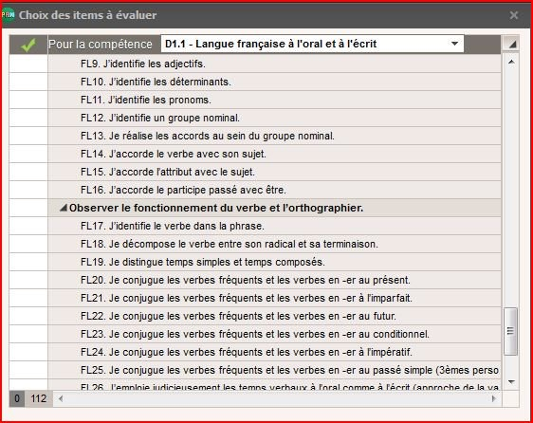
Des domaines découpés en tâches

Slide 18
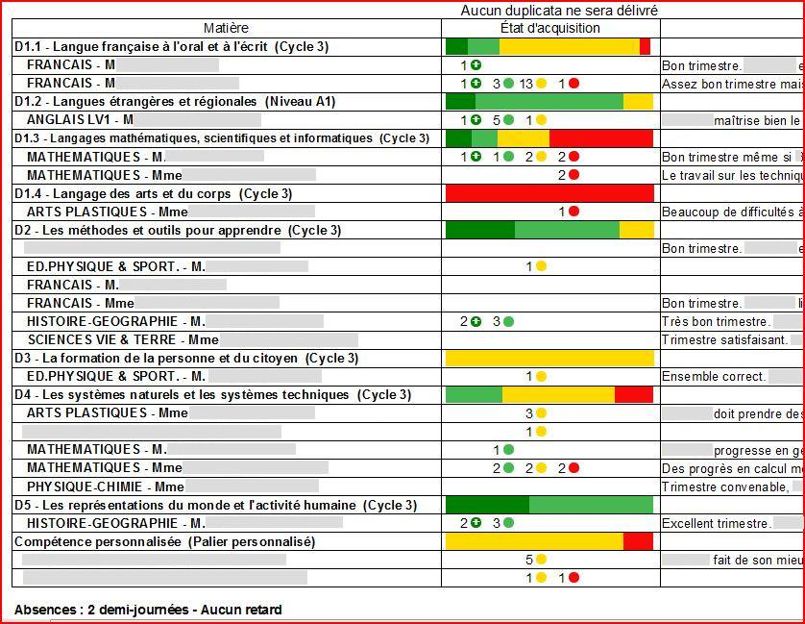
Des couleurs….

Slide 19
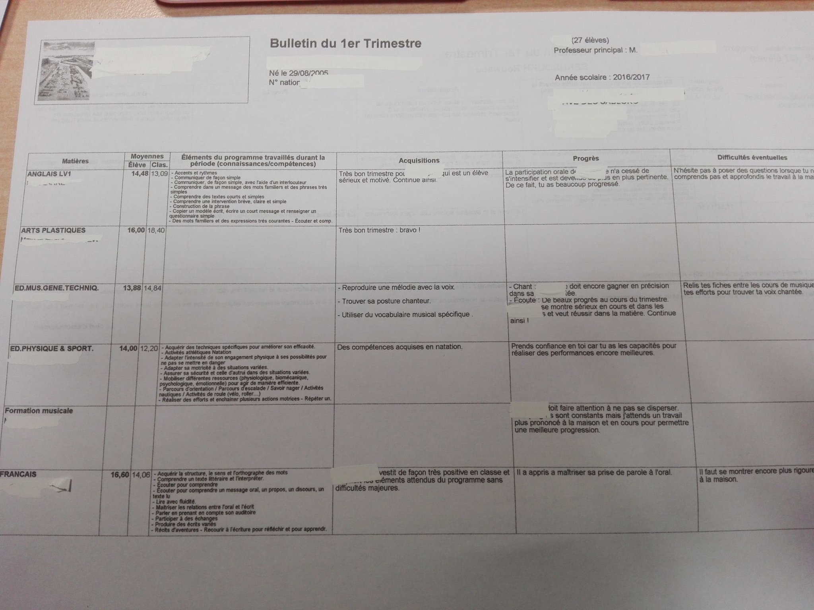
Des bulletins à rallonge…

Slide 20
EVALUATION LSU/PRONOTE/SACOCHE
Aucune visibilité dans la plupart des établissements sur la manière dont chaque évaluation ou chaque discipline est prise en compte
CNIL : le positionnement des élèves sur les domaines du socle doit relever de l’humain. Pas directement par une application

Slide 21
Prendre toute notre place dans débat sur l’évaluation et faire valoir notre liberté pédagogique

